Slide 1

Christine Guillain
21 novembre 2025

Slide 2
Comité P, Rapport annuel, 2024
« Globalement, les faits dénoncés dans ces plaintes montrent des tensions fréquentes entre la police et certains citoyens, ceci à l’occasion d’interactions directes (notamment lors de contrôles individuels, de privations de liberté ou de dépôts de plainte à l’accueil). Dans le cas de la zone de Bruxelles-Capitale/Ixelles, certaines plaintes ont été déposées dans le cadre de manifestations qui se sont déroulées sur son territoire ».

Slide 3
Image et analyse du phénomène au sein de la police intégrée concernant la violence par la police et la violence contre la police, 2024
« On entend par ‘violence par la police’ les faits suivants : coups et blessures, torture, traitements inhumains, traitements dégradants, comportement agressif, langage agressif et non-respect du principe de légalité, de proportionnalité et de subsidiarité dans l’usage de la contrainte. Par ce qui précède, on entend les conséquences potentielles du recours à la contrainte qui ne sont pas prévues dans les textes réglementaires relatifs à l’usage des moyens de contrainte mis à disposition des fonctionnaires de police. Il s’agit donc tant de violence physique ou verbale que d’une attitude agressive ».

Slide 4
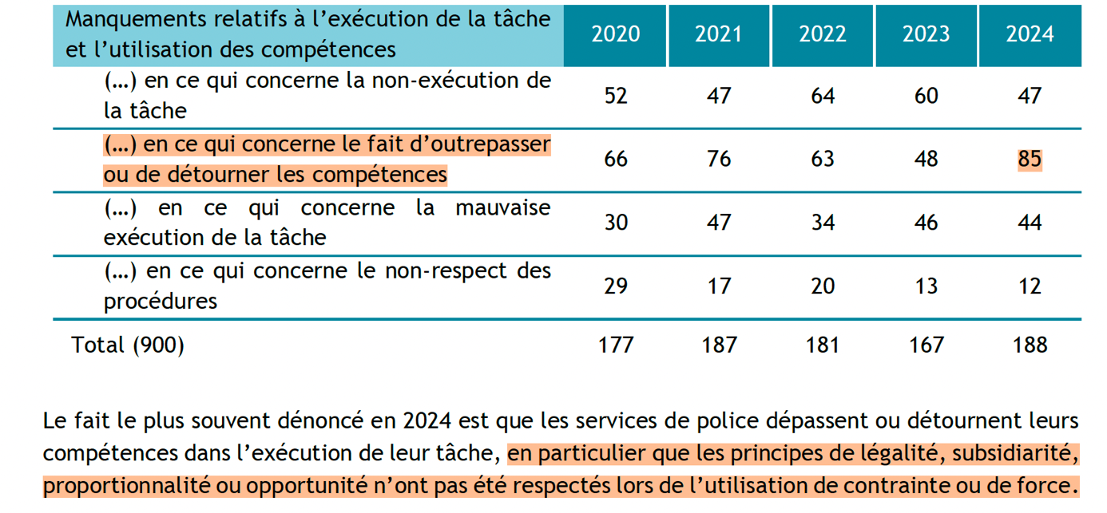
Comité P, Rapport annuel, 2024

Slide 5
Ingérence de l’autorité publique dans l’exercice des droits et libertés fondamentales
Contrôles d’identité
Art. 34, § 4 Loi Fonction Police 5 août 1992: « Si la personne visée aux paragraphes précédents refuse ou est dans l'impossibilité de faire la preuve de son identité, de même que si son identité est douteuse, elle peut être retenue pendant le temps nécessaire à la vérification de son identité «

Slide 6
Ingérence de l’autorité publique dans l’exercice des droits et libertés fondamentales
Arrestations administratives
Cour eur DH « considère que des ingérences dans l’exercice du droit à la liberté d’expression doivent faire l’objet d’un examen particulièrement attentif, dès lors qu’elles sont susceptibles d’avoir un effet dissuasif, porteur d’un risque d’auto-censure » (Sanchez c. France, 15 mai 2023, § 184).
Trib. Civ. Fr. Bxl, 14 mars 2025, souligne « la nature coercitive et restrictive de cette mesure d'encerclement empêchant les personnes confinées de quitter volontairement les lieux »

Slide 7
Ingérence de l’autorité publique dans l’exercice des droits et libertés fondamentales
Fouilles
Cour eur DH« Le passager d’un avion peut très bien passer pour avoir consenti à cette fouille en ayant choisi de voyager ainsi. Sachant que ses bagages et lui risquent d’être fouillés avant l’embarquement, il a une liberté de choix vu qu’il peut ne pas emmener d’effets personnels et rebrousser chemin sans être fouillé. Il y a une différence de nature avec les pouvoirs de fouille prévus par l’article 44 de la loi de 2000, ceux-ci pouvant être appliqués partout et à tout moment, sans préavis et sans que les personnes visées puissent choisir d’être fouillées ou non » (Gillan et Quinton c. Royaume-Uni, 12 janvier 2010, § 64).
Art. 28, § 5 LFP: « En cas de refus de la personne contrôlée de se soumettre volontairement à une fouille complète, l'officier de police administrative ou judiciaire peut demander l'usage de la contrainte afin de procéder au déshabillage de l'intéressé ».

Slide 8
Respect du principe de légalité
Cour eur DH: « Toute mesure restreignant les droits et libertés fondamentales doit être prévue par la loi »
vise une certaine « qualité de la loi en cause : ainsi, celle-ci doit être accessible aux justiciables et prévisible dans ses effets »
Une norme est prévisible « lorsqu’elle offre une certaine garantie contre des atteintes arbitraires de la puissance publique » (De Tommaso c. Italie, 23 février 2017, §§ 106-109).
Loi doit indiquer « avec assez de clarté l’étendue et les modalités d’exercice de ce pouvoir » d’appréciation de la police et être « entourée de garanties adéquates contre les divers abus possibles » afin de protéger les individus (Gillan & Quinton c. Royaume-Uni, 12 janvier 2010; De Tommaso c. Italie, 23 février 2017, §124).

Slide 9
Respect du principe de légalité
Fouilles
Bxl, 13 mars 2023: « Ni l’article 28, paragraphe 3, de la loi sur la fonction de police du 5 août 1992, ni les travaux préparatoires relatifs à cette disposition, n’autorisent qu’à l’occasion de la fouille à corps, la personne soit invitée, et a fortiori puisse y être contrainte par les officiers de police, à effectuer des génuflexions, ou ‘squats’ pour permettre l’examen visuel de ses cavités et orifices, et en particulier l’orifice anal », de sorte que les fouilles à nu avec génuflexions sont illégales
La loi du 8 novembre 2023 modifiant la loi sur la fonction de police en vue d’instaurer une obligation d’enregistrement et de motivation des fouilles à nu

Slide 10
Respect du principe de légalité
Menottage des mineurs
Loi du 16 novembre 2022 modifiant la loi du 5 août 1992 sur la fonction de police en vue d'assortir l'usage des menottes de garanties claires dans le cas d'enfants mineurs et l’insertion d’un article 37ter dans LFP
Technique de la « nasse »
Trib. Civ. Bxl, 4 mars 2025 : « En réalité, la technique policière de confinement ne fait l'objet, en droit belge, d'aucun encadrement légal spécifique ».

Slide 11
Respect du principe de légalité
Technique de la « nasse »
Cour eur DH : « S'agissant d'une technique à vocation préventive susceptible d'affecter les droits et libertés fondamentaux de manifestants pacifiques, dont la liberté de circulation, la liberté d'expression et la liberté de réunion pacifique, (qu’)il est essentiel que soit défini un cadre d'emploi déterminant de manière précise les circonstances et les conditions de sa mise en œuvre, les modalités de son déroulement et les limites dans le temps de son utilisation. II en va non seulement de la nécessité de donner aux individus des garanties contre les risques d'atteintes arbitraires de la puissance publique à leurs droits et libertés, mais aussi de la nécessité de les préserver d'un effet dissuasif sur l’exercice de ces droits et libertés, tout particulièrement sur l'exercice de la liberté de manifestation que comprend la liberté de réunion pacifique » (Auray c. France, 8 février 2024, § 92).

Slide 12
Loi sur la fonction de police (LFP)
Contrôles d’identité
Article 34 LFP: les fonctionnaires de police « peuvent contrôler l'identité de toute personne s'ils ont des motifs raisonnables de croire, en fonction de son comportement, d'indices matériels ou de circonstances de temps et de lieu, qu'elle est recherchée, qu'elle a tenté de commettre, qu'elle pourrait troubler l'ordre public ou qu'elle l'a troublé ».
Cass., 30 décembre 2020 : « Ni (…) la loi du 5 août 1992 sur la fonction de police ni aucune autre disposition ne définissent ce qu'il y a lieu de considérer comme un « motif raisonnable de croire »; cette condition est subordonnée à l'appréciation des agents de police, en fonction des comportements des occupants, des éléments matériels constatés ou des circonstances de temps et de lieu, le tout sous le contrôle des autorités judiciaires ».

Slide 13
Loi sur la fonction de police (LFP)
Arrestations administratives
Article 31 LFP, « les fonctionnaires de police peuvent en cas d'absolue nécessité procéder à l'arrestation administrative »:
1°d'une personne qui fait obstacle à l'accomplissement de leur mission d'assurer la liberté de la circulation;
2° d'une personne qui perturbe effectivement la tranquillité publique;
3° d'une personne à l'égard de laquelle il existe des motifs raisonnables de croire, en fonction de son comportement, d'indices matériels ou des circonstances, qu'elle se prépare à commettre une infraction qui met gravement en danger la tranquillité ou la sécurité publiques, et afin de l'empêcher de commettre une telle infraction;
4° d'une personne qui commet une infraction qui met gravement en danger la tranquillité ou la sécurité publiques, afin de faire cesser cette infraction »

Slide 14
Loi sur la fonction de police (LFP)
Menottage
L’article 37bis LFP énumère expressément les cas de figure dans lesquels on peut menotter une personne, « pour autant que cela soit rendu nécessaire par les circonstances » concrètes du cas d’espèce
Fouilles
L’article 28, § 5, LFP, on peut lire que le fonctionnaire de police ne « peut décider de procéder au déshabillage complet, en plusieurs étapes, de la personne à fouiller si des indices individualisés le justifient et si l'objectif visé ne peut pas être atteint ni par la fouille des vêtements et la palpation du corps, ni à l'aide d'un détecteur de métaux ou de tout autre moyen technique».

Slide 15
Constats de terrain
Rapport Comité P, 2024 : « L’analyse des données met en évidence plusieurs tendances préoccupantes :
- dans plusieurs zones urbaines, les jeunes déclarent être régulièrement soumis à des contrôles d’identité systématiques ;
- des cas de menottage abusif, d’usage de la contrainte physique excessive et de conditions de détention inadaptées ont été dénoncés »

Slide 16
Contats de terrain
Rapport Comité P, 2023 : « Malgré ses recommandations répétées, le Comité P a constaté que des plaintes sont encore régulièrement formulées à ce sujet, plus particulièrement lorsqu’il s’agit de fouilles à nu (…). Sur une période de quatre ans environ, le Comité P a enregistré 99 plaintes (…) que 14% des plaintes concernaient des fouilles à nu sur des mineurs ».

Slide 17
Contats de terrain
Rapport Comité P, 2022 : Concernant les plaintes formulées dans le cadre de manifestations, « Sont mentionnés de façon récurrente l’utilisation disproportionnée du spray incapacitant de même que l’usage de colsons ou de menottes trop serrées et/ou maintenus trop longtemps ».

Slide 18
Contats de terrain
Rapport Comité P, 2016 évoque des cas de menottage par « habitude » ou par mesure de précaution « d’office »
« Si toute personne dont l’identité est inconnue est menottée lors du transfert dans un véhicule de police, on peut difficilement parler d’une décision d’opportunité sur la base de critères prévus par la loi ».
Trib civ. Fr Bxl, 14 mars 2025 : « le menottage indifférencié des personnes présentes, sans examen individualisé sur la nécessité de cette mesure de contrainte sur des mineurs d'âge, ne rencontrait à fortiori pas les exigences plus strictes prescrites notamment par la Convention relative aux droits de l'enfant du 20 novembre 1989 (ci-après la « CIDE ») dont la Belgique est partie signataire ».

Slide 19
Loi sur la fonction de police (LFP)
Usage exceptionnel et proportionné de la force
Art. 37 LFP: « Dans l'exercice de ses missions de police administrative ou judiciaire tout membre du cadre opérationnel peut, en tenant compte des risques que cela comporte, recourir à la force pour poursuivre un objectif légitime qui ne peut être atteint autrement.
Tout recours à la force doit être raisonnable et proportionné à l'objectif poursuivi.
Tout usage de la force est précédé d'un avertissement, à moins que cela ne rende cet usage inopérant ».

Slide 20
Rapport du Mécanisme international d’experts indépendants des NU chargé de promouvoir la justice et l’égalité raciales dans le contexte du maintien de l’ordre lors de sa visite en Belgique, 18 août 2025
« En Belgique, les Africains et personnes d’ascendance africaine sont confrontés à des actes de racisme, de discrimination raciale, de xénophobie et d’intolérance associée. Le racisme systémique à leur encontre se manifeste dans plusieurs secteurs de la société, notamment l’emploi, l’éducation, les soins de santé, le logement. Ce racisme imprègne également le maintien de l’ordre et le système de justice pénale »

Slide 21
CGSP Police
« Notre organisation syndicale a été contactée par des collègues qui ont été témoins de violences policières gratuites au CRPA lors des arrestations administratives de manifestants souvent très jeunes. Ces membres du personnel ne veulent pas être associés à ce genre de comportements et un rapport à destination de l'Autorité a d'ailleurs été rédigé et transmis au Chef de Corps ».

